Slide 1

ДИПЛОМНЫЙ ПРОЕКТ РАЗРАБОТКА ИНФОРМАЦИОННОЙ СИСТЕМЫ «ОБРАБОТКА РЕЗУЛЬТАТОВ ЭКЗАМЕНА КВАЛИФИКАЦИОННОГО ПО СТАНДАРТАМ WORLDSKILLS» НА ПРИМЕРЕ КГБПОУ «КАНСКИЙ ТЕХНОЛОГИЧЕСКИЙ КОЛЛЕДЖ»
Министерство образования Красноярского края
краевое государственное бюджетное
профессиональное образовательное учреждение
«КАНСКИЙ ТЕХНОЛОГИЧЕСКИЙ колледж»
Выполнил:
Булатов С.С.
студент гр. ИС.11.19.3
Специальность 09.02.07
Руководитель: Гринь Д.Х.
Канск, 2022

Slide 2
Актуальность
Актуальность темы заключается в необходимости автоматизировать обработку результатов экзамена квалификационного по стандартам WorldSkills в КГБПОУ «Канский технологический колледж».

Slide 3
Проблема
При проведении экзамена квалификационного необходимо применять принципы оценки Демонстрационного экзамена, которые состоят из различных критериев. Критерии оценки уникальны для каждого профессионального модуля. Необходимо вести учет результатов экзамена квалификационного каждым студентом и по каждому модулю, что затруднительно, а информационная система позволит значительно повысить производительность и качество труда

Slide 4




Анализ средств проектирования и разработки
В процессе проектирования были исследованы следующие среды разработки:
Visual Studio 2022
Visual Studio Code
JetBrains Rider
Eclipse

Slide 5
Декомпозиция диаграммы IDEF0 «Как есть»

Slide 6
Декомпозиция диаграммы IDEF0 «Как будет»

Slide 7
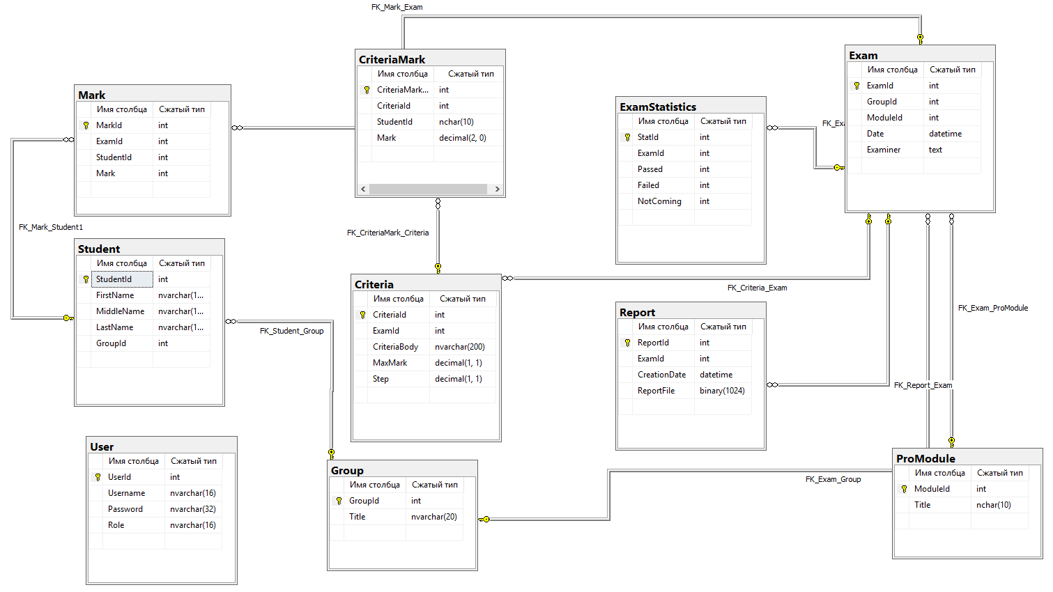
Проектирование: Логическая модель базы данных

Slide 8
Проектирование: Визуальное моделирование

Slide 9
Подсистема: Администрирование

Slide 10
Подсистема: Управление экзаменами

Slide 11
Подсистема: Работа со студентами

Slide 12
Подсистема: Авториазция

Slide 13
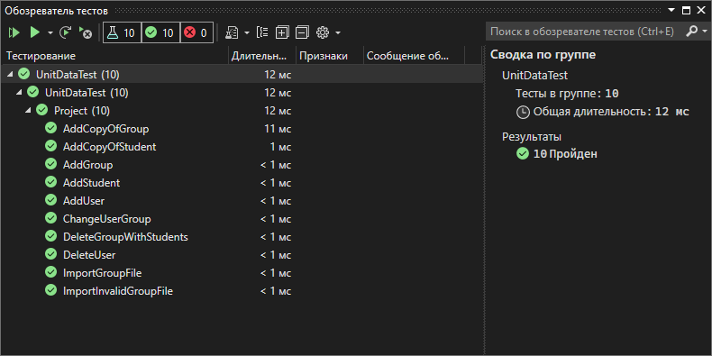
Тестирование системы
В процессе тестирования было проведено 10 автоматических и 8 ручных тестов, проведена верефикация и валидация требований.

Slide 14
Документация
Для документирования информационной системы были разработаны:
1) Руководство администратора
2) Руководство пользователя
3) Руководство программиста
4) Техническое задание на разработку системы

Slide 15
Заключение
В процессе выполнения дипломного проекта были достигнуты следующие задачи:
Дана краткая характеристика проблемной ситуации;
Исследована предметная область;
Разработано техническое задание на программный продукт;
Проведен анализ средств разработки для автоматизации задачи;
Выполнено проектирование ИС
Система была разработана, протестирована
Разработана техническая документация к системе

